Slide 1
Die Korrelations- und Regressionsanalyse (linear)
5AK
Daniela Vukadin & Bozana Simic
2012/13

Slide 2
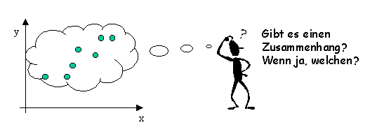
Allgemeines
Die Korrelations- und Regressionsanalyse untersucht die Abhängigkeit zwischen zwei Merkmalen eines Objektes (Material, Prozess, ...).
gibt Auskunft über Art und Grad des Zusammenhanges
der Zusammenhang wird mit dem Korrelationskoeffizienten gemessen → r

Slide 3
Wesentliches
Für den Korrelationskoeffizient r der Merkmale (Zufallsvariablen) x und y gilt:
r | Interpretation
Negativer Wert | Negative Steigung gemeint, hier gilt -1 als perfekter Zusammenhang
0 | kein linearer Zusammenhang
0-0,5 | schwacher linearer Zusammenhang
0,5-0,8 | mittlerer linearer Zusammenhang
0,8-1 | starker linearer Zusammenhang
1 | Perfekter linearer Zusammenhang

Slide 4
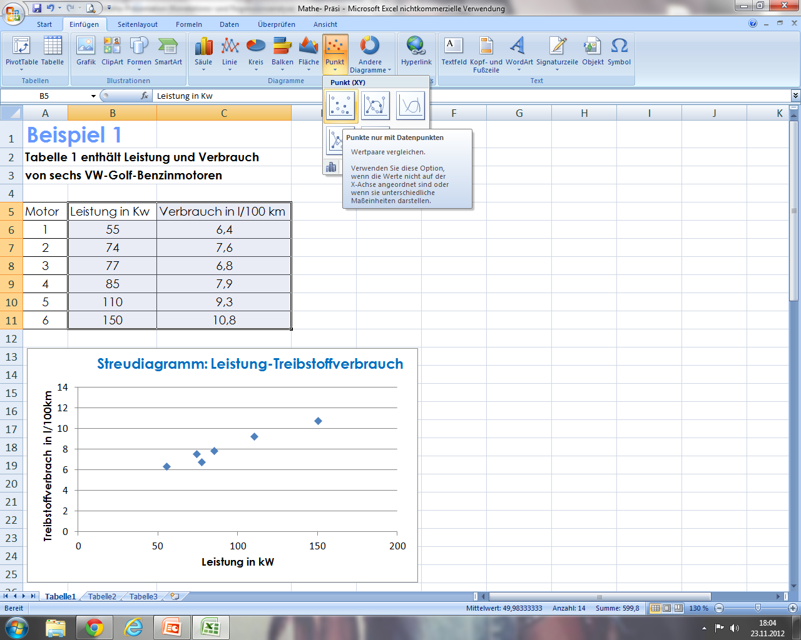
1. Die 2 betreffenden Spalten markieren und unter Einfügen/Diagramme/Punkt das Erste auswählen!
2. Überschrift bzw. Achsen beschriften, eventuell Achsenabstände ändern, um besseren Überblick zu schaffen (hier x-Achse in 50er Schritten)

Slide 5
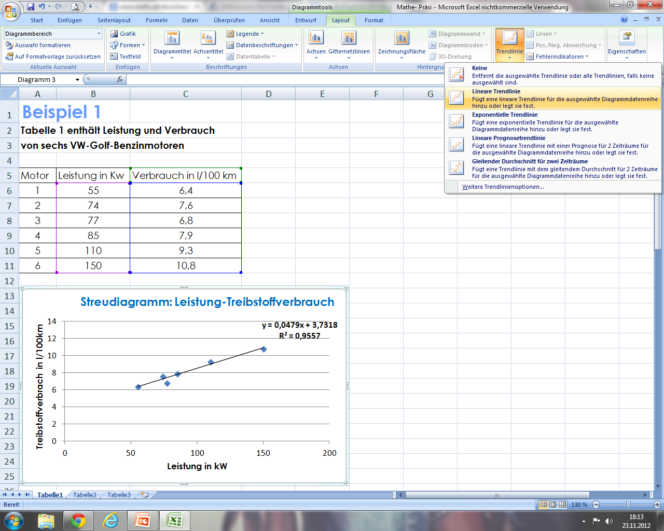
3. Das Diagramm anklicken und unter Layout/Trendlinie lineare Trendlinie auswählen → Trendlinie erscheint im Diagramm
4. unter Layout/Trendlinie weitere Trendlinienoptionen auswählen und
anklicken

Slide 6
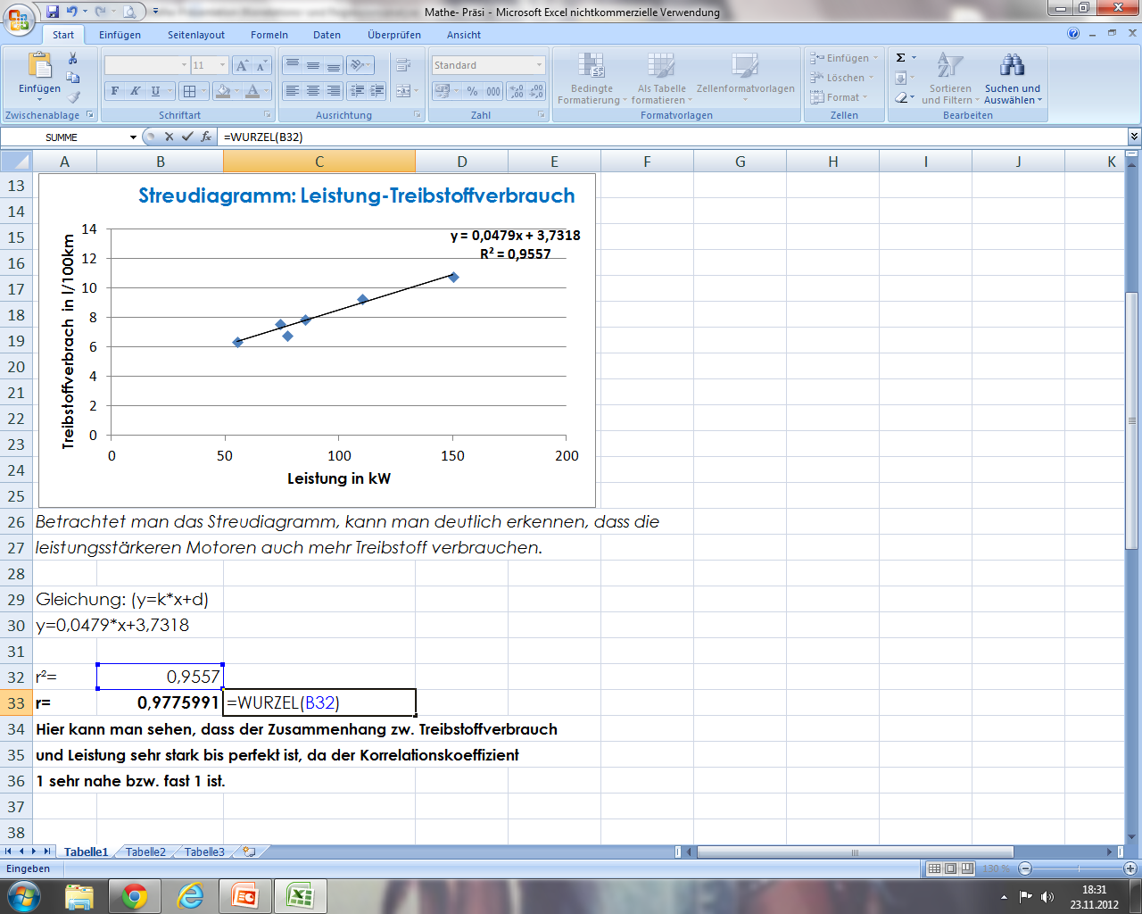
5. Das Ergebnis herunterschreiben und die Wurzel aus r² ziehen um r zu bekommen.
6. r mit Hilfe der Interpretationstabelle bewerten.

Slide 7
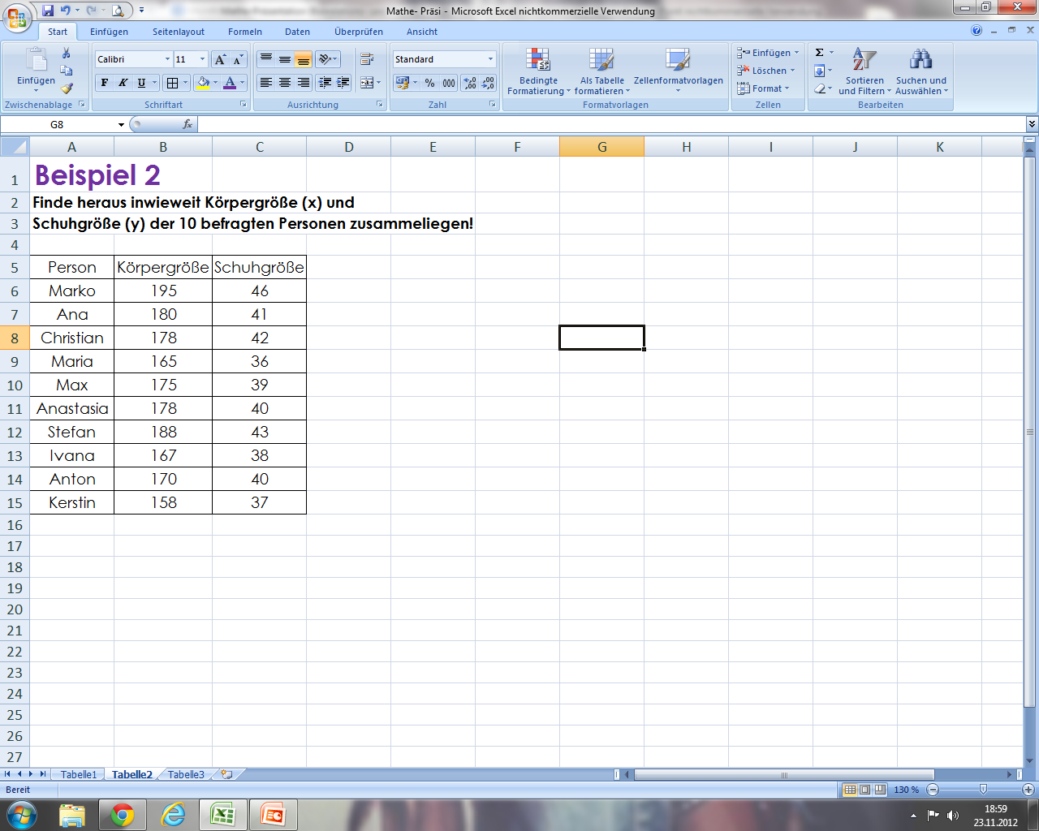
Versuche dieses Beispiel mit Hilfe der Erklärung zu lösen!
Die Lösung befindet sich auf der nächsten Seite. ☺ Viel Glück!
TIPP: Achsen formatieren

Slide 8
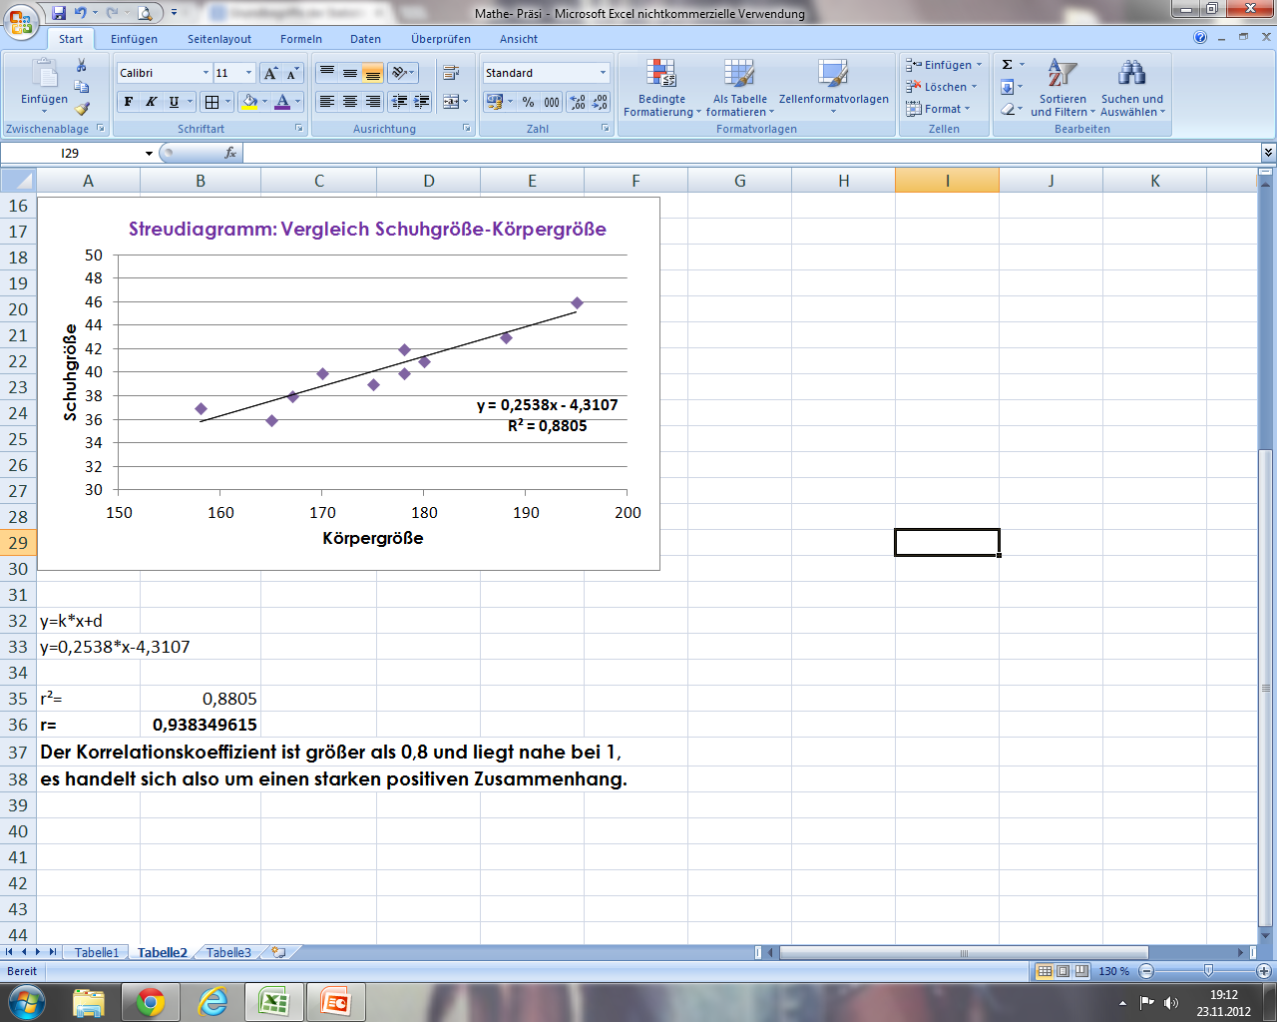
Hier hast du die Lösung!
Ich hoffe sie stimmt mit deinem Ergebnis überein.

Slide 9
Übungsvideo
Hier hast du eine gute Zusammenfassung in Form eines Videos!
http://www.youtube.com/watch?v=wAn2KGGSahE

